Slide 1


STCF对撞区物理设计进展
张林浩
2026超级陶粲装置研讨会
2026.07.01

Slide 2

目录
引言
STCF对撞区关键参数选取
STCF对撞区模块化光学设计更新
STCF对撞区高阶色品与非线性优化
总结

Slide 3
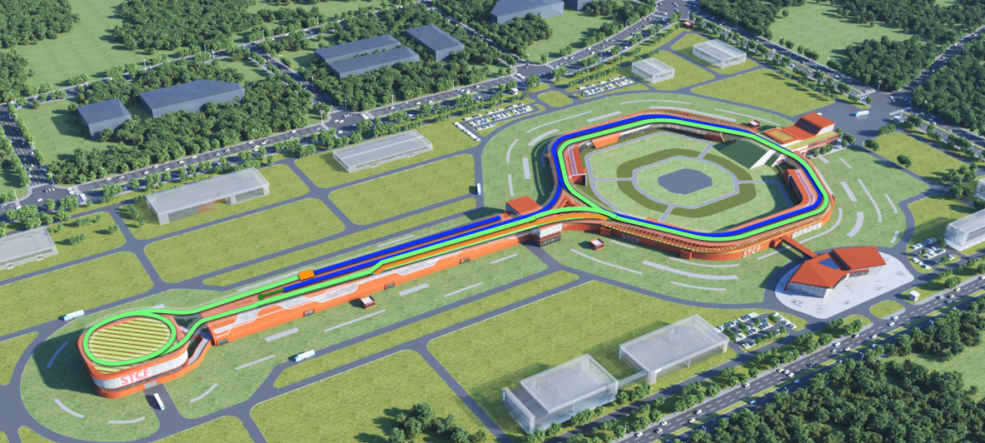
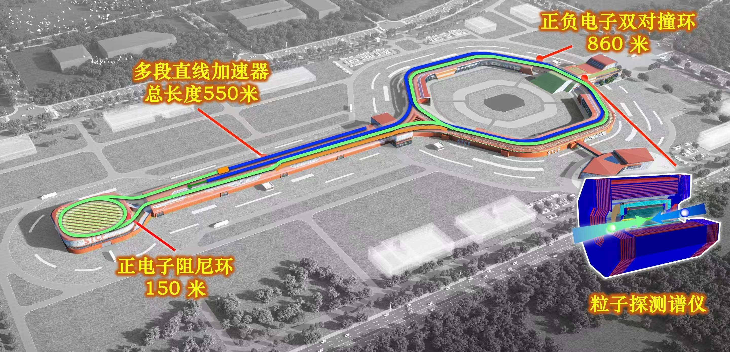
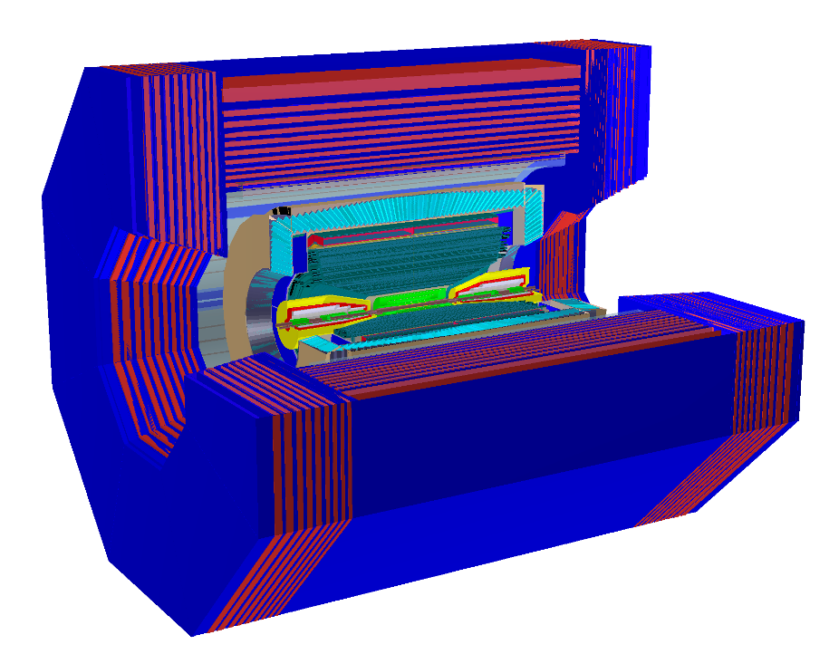
STCF简介
New generation Spectrometer
e+e- collider rings
860 m
e+e-
Collider Rings
825 m
Multi-stage linac
550 m
Interaction region (IR)
Multi-Linac
Total 550 m
Positron Damping Ring 150 m
Interaction Region (IR)
e+ damping ring
150 m
Spectrometers
STCF设计目标: E_{cm}= 2-7 GeV; 𝓛 > 5×10³⁴ cm⁻²s⁻¹ @ 4 GeV; 束流托歇克寿命 > 200 s

Slide 4
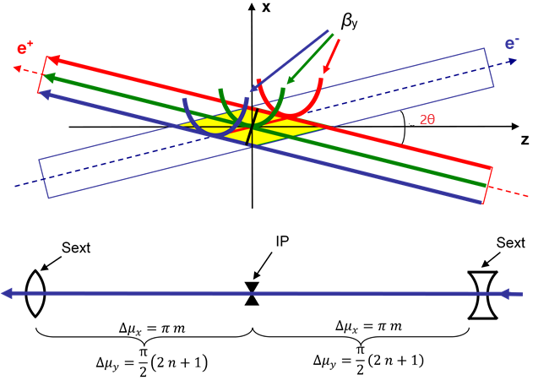
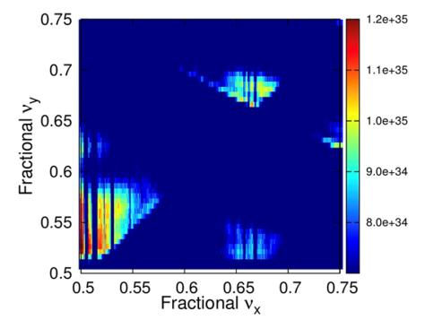
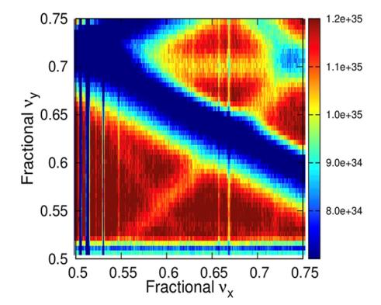
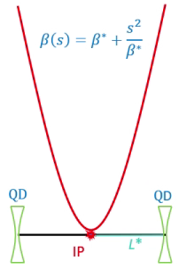

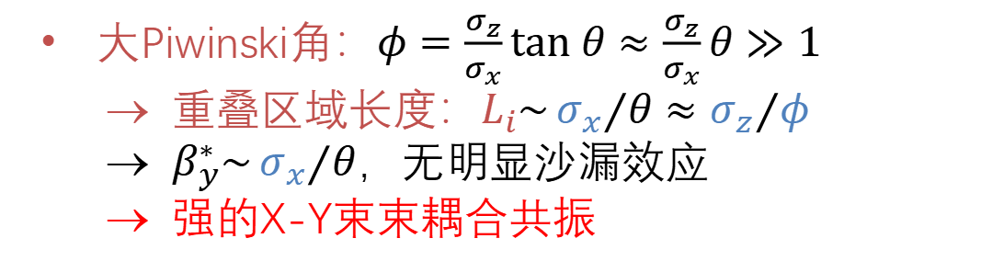


大Piwinski角(交叉角)结合蟹腰校正对撞方案
$$L_{i}$$
  $$K2L=±\frac{1}{{2θβ}_{y}^{∗}β_{y}}\sqrt{\frac{β_{x}^{∗}}{β_{x}}}$$
大Piwinski角：$φ=\frac{σ_{z}}{σ_{x}}tan⁡θ≈\frac{σ_{z}}{σ_{x}}θ≫1$
重叠区域长度：$L_{i}\sim {σ_{x}}/θ≈{σ_{z}}/φ$
  $β_{y}^{∗}\sim {σ_{x}}/θ$，无明显沙漏效应
  强的X-Y束束耦合共振
Crab-Waist校正：利用IP两侧一对特殊相移和强度的Crab六极铁将垂直束腰扭转到另一束流光轴上，来抑制X-Y束束共振
沙漏效应
六极铁哈密顿量
$$H_{s}=\frac{K_{2}}{6}\left(x^{3}−3xy^{2}\right)$$
[1] P. Raimondi, D. Shatilov, M. Zobov, Proceedings of 2nd SuperB Workshop, Frascati, 2006

Slide 5
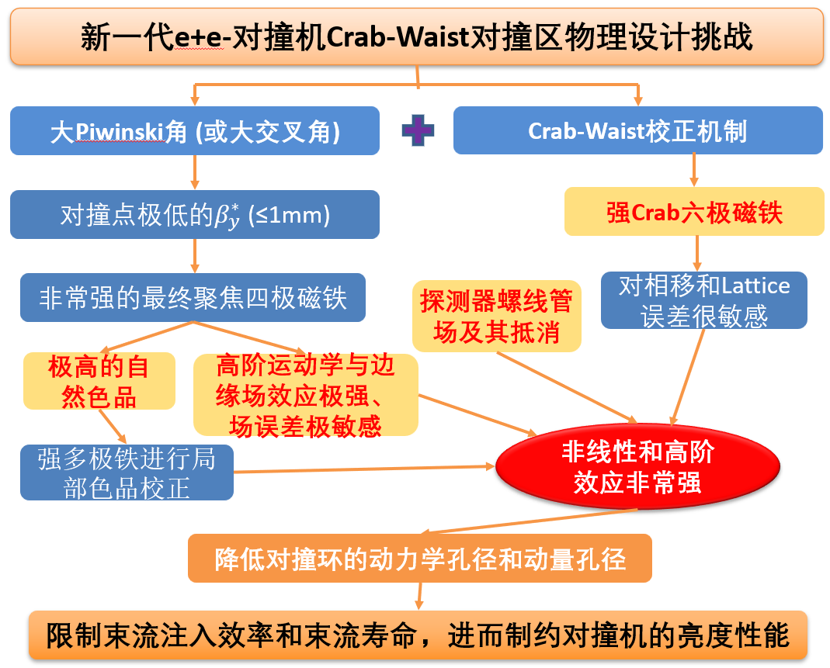
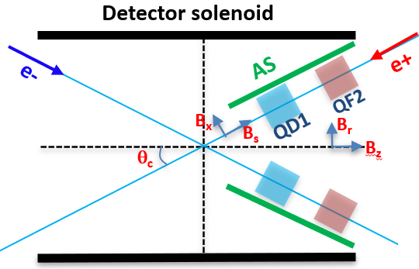


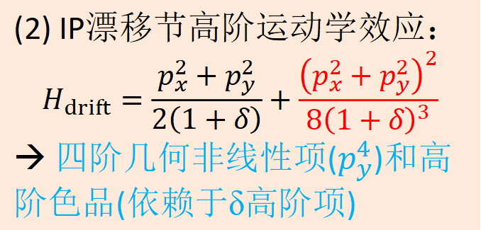
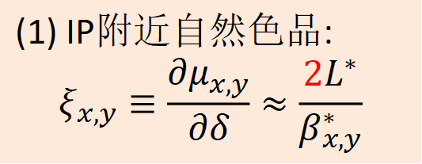
Crab-Waist对撞区物理设计挑战
(4) 螺线管边缘场效应：
(1) IP附近自然色品:
$$ξ_{x,y}≡\frac{∂μ_{x,y}}{∂δ}≈\frac{2L^{∗}}{β_{x,y}^{∗}}$$
(2) IP漂移节高阶运动学效应：
$$H_{drift}=\frac{p_{x}^{2}+p_{y}^{2}}{2\left(1+δ\right)}+\frac{{\left(p_{x}^{2}+p_{y}^{2}\right)}^{2}}{8{\left(1+δ\right)}^{3}}$$
→ 四阶几何非线性项($p_{y}^{4}$)和高阶色品(依赖于δ高阶项)
(5) Crab六极铁影响：
Crab六极铁与其间的非线性之间的干涉是动力学孔径恶化的主要原因
(3) 超导四极铁边缘场效应：
  $$K2L=±\frac{1}{{2θβ}_{y}^{∗}β_{y}}\sqrt{\frac{β_{x}^{∗}}{β_{x}}}$$
Crab-Waist对撞区设计的核心目标是使Crab六极铁到IP之间尽可能“干净透明”

Slide 6




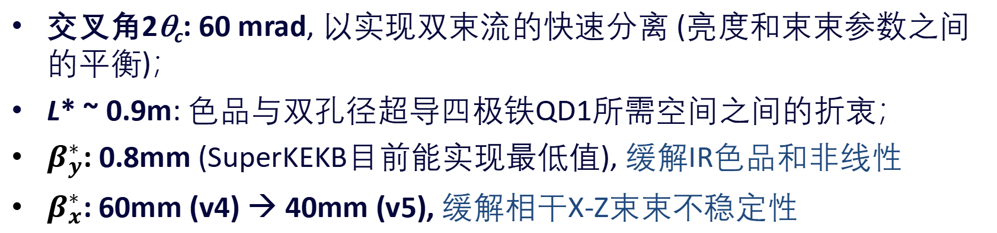
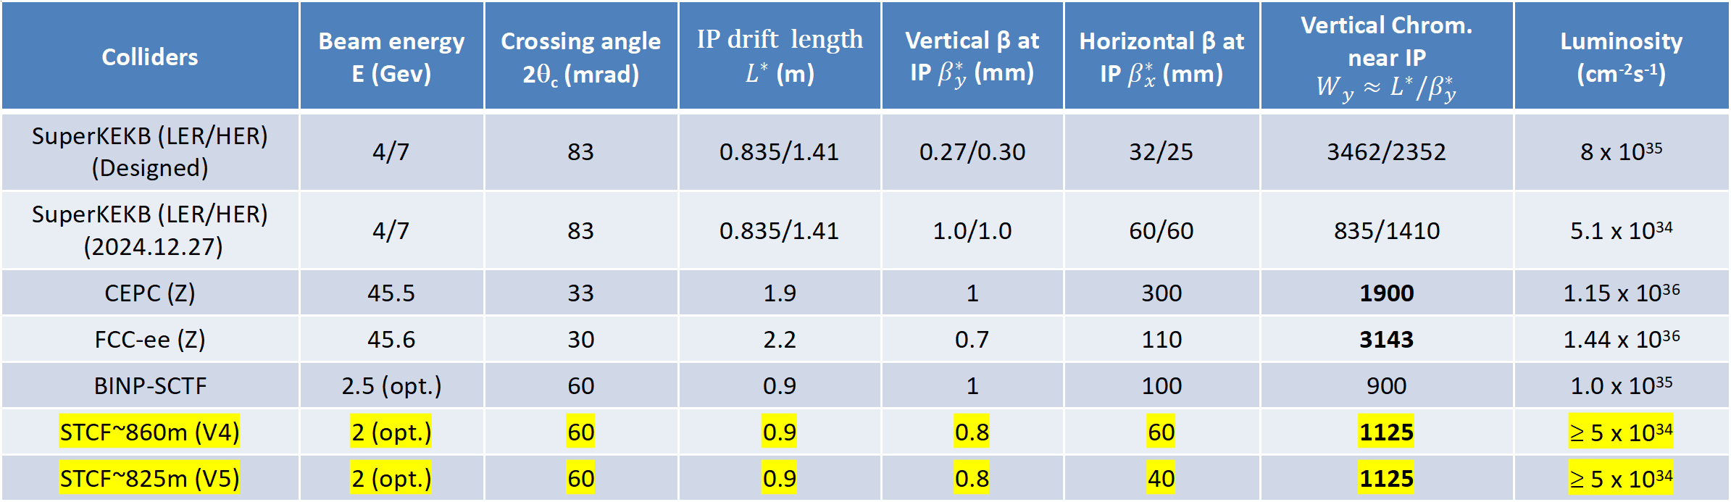
STCF对撞区关键参数选取
对撞区关键参数的选取涉及对撞亮度、束束参数、色品、非线性和空间布局限制等之间的平衡
Colliders | Beam energy E (Gev) | Crossing angle 2θ_{c} (mrad) | IP drift length $L^{∗}$(m) | Vertical β at IP $β_{y}^{∗}$(mm) | Horizontal β at IP $β_{x}^{∗}$(mm) | Vertical Chrom. near IP ${W_{y}≈L^{∗}/β}_{y}^{∗}$ | Luminosity (cm⁻²s⁻¹)
SuperKEKB (LER/HER) (Designed) | 4/7 | 83 | 0.835/1.41 | 0.27/0.30 | 32/25 | 3462/2352 | 8 x 10³⁵
SuperKEKB (LER/HER) (2024.12.27) | 4/7 | 83 | 0.835/1.41 | 1.0/1.0 | 60/60 | 835/1410 | 5.1 x 10³⁴
CEPC (Z) | 45.5 | 33 | 1.9 | 1 | 300 | 1900 | 1.15 x 10³⁶
FCC-ee (Z) | 45.6 | 30 | 2.2 | 0.7 | 110 | 3143 | 1.44 x 10³⁶
BINP-SCTF | 2.5 (opt.) | 60 | 0.9 | 1 | 100 | 900 | 1.0 x 10³⁵
STCF~860m (V4) | 2 (opt.) | 60 | 0.9 | 0.8 | 60 | 1125 | ≥ 5 x 10³⁴
STCF~825m (V5) | 2 (opt.) | 60 | 0.9 | 0.8 | 40 | 1125 | ≥ 5 x 10³⁴
交叉角2θ_{c}: 60 mrad, 以实现双束流的快速分离 (亮度和束束参数之间的平衡)；
L* ~ 0.9m: 色品与双孔径超导四极铁QD1所需空间之间的折衷；
$β_{y}^{∗}$: 0.8mm (SuperKEKB目前能实现最低值), 缓解IR色品和非线性
$β_{x}^{∗}$: 60mm (v4) → 40mm (v5), 缓解相干X-Z束束不稳定性
亮度
束束参数
局部色品
Notes:
This table shows the comparison of IR critical parameters: $β_{}^{∗}$ and L* and crossing angle 2θ. By comparison, a large crossing angle of 60mrad is first selected for now to achieve rapid separation of the two beams and avoid parasitic collisions; while whether 80mrad is better remains to be further determined.
Then, L* ≥ 0.9m is required to provide sufficient space for installation of the dual-aperture quadrupole.
Next, $β_{y}^{∗}$ of 0.6mm was set to achieve the goal luminosity of 10³⁵ cm⁻²s⁻¹ at stcf version 3 and before. But now it was raised as 0.8mm to help mitigate IR chromaticity and nonlinearity.
For the same reason, $β_{x}^{∗}$ is also raised to 60mm from 40mm. But from beam-beam point of view, a smaller $β_{x}^{∗}$ seems better. So, we also need to finally determine $β_{x}^{∗}$.

Slide 7
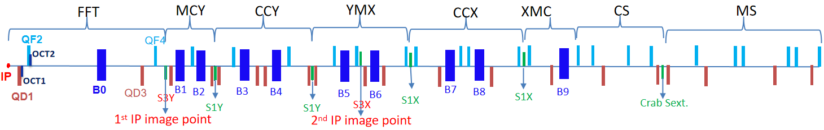
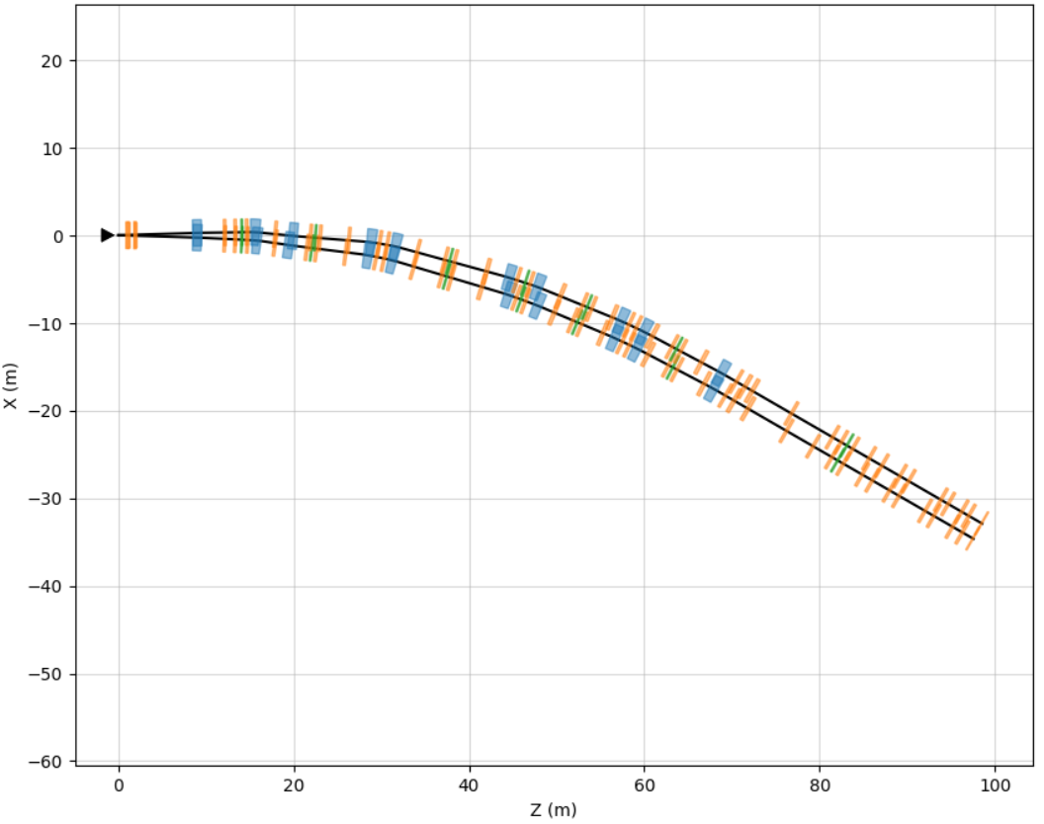
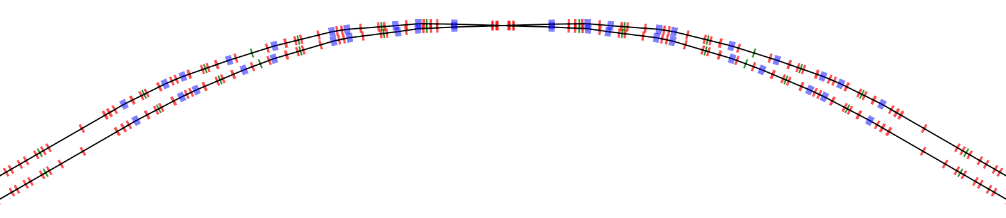
STCF模块化对撞区lattice布局
模块化布局: 终聚焦望远镜(FFT), 垂直和水平色品校正段 (CCY/CCX), Crab六极铁(CS)段
对撞区双环最大间距的控制
STCF lattice V5.0
STCF lattice V5.1
IP
Crab
Sext.
Crab
Sext.
IR总弯转角: 60°
为形成IP处双环交叉角60 mrad，外环二极铁多弯转30mrad内环二极铁少弯转30mrad
！对撞区双环间距最大为3.74m
！对撞区双环最大间距为2m

Slide 8
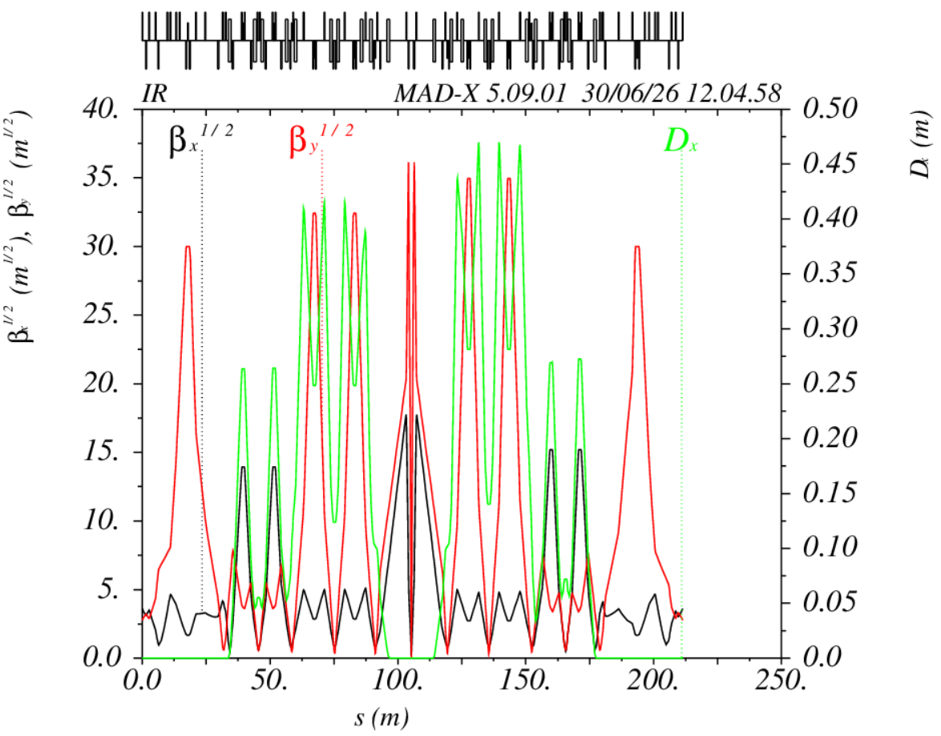
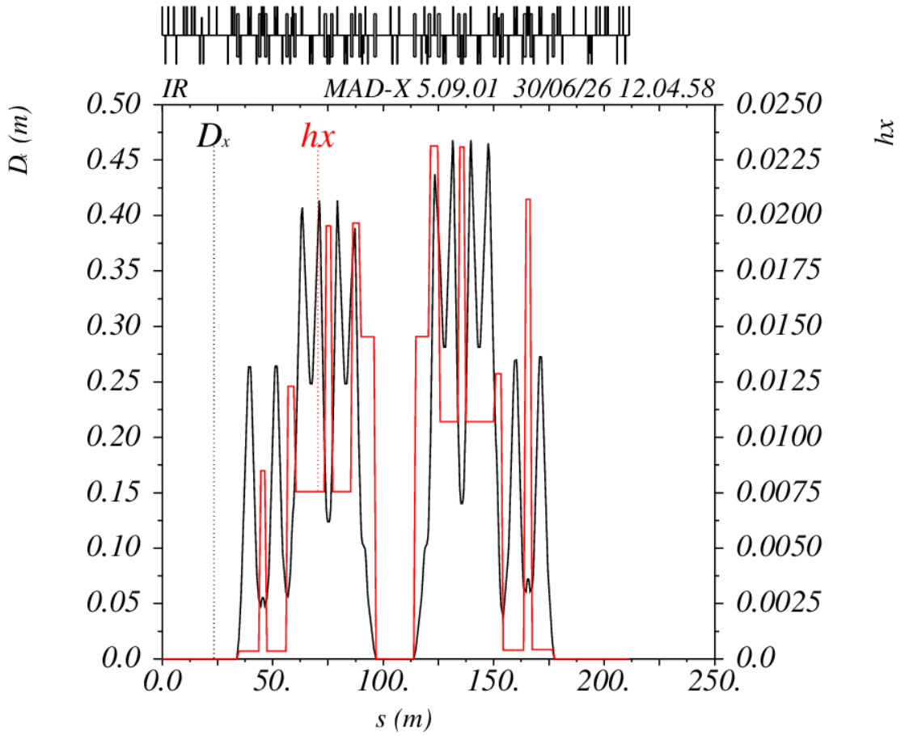
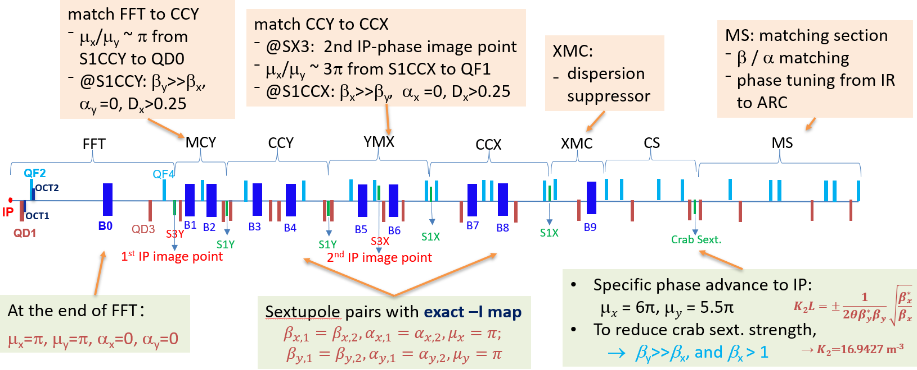
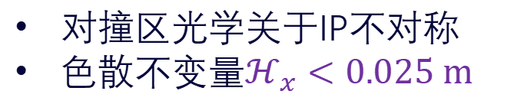
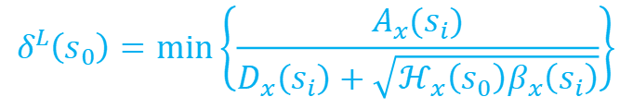
对撞区模块化线性lattice匹配
对撞区线性lattice设计过程中同时兼顾对撞区非线性的优化：
  在色品校正六极铁对之间实现精确的-I传输
    抵消六极铁自身带来的几何像差;
  最小化对撞区内的色散不变量 H_{x}
    以增加局部动量孔径(LMA);
  优化Crab六极铁处的 β 函数
    以减小六极铁的强度和相关不利的非线性
线性LMA:
$$δ^{L}\left(s_{0}\right)=min\left\{\frac{A_{x}(s_{i})}{D_{x}\left(s_{i}\right)+\sqrt{ℋ_{x}\left(s_{0}\right)β_{x}\left(s_{i}\right)}}\right\}$$
对撞区光学关于IP不对称
色散不变量$ℋ_{x}<0.025 m$
Notes:
考虑来自FF quads的同步辐射

Slide 9
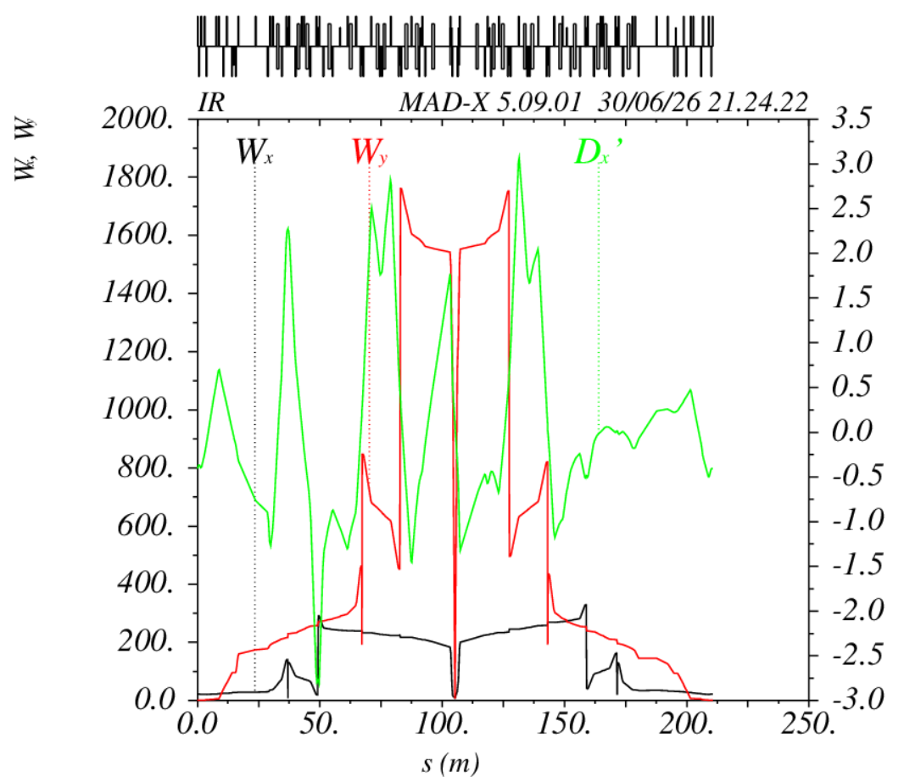
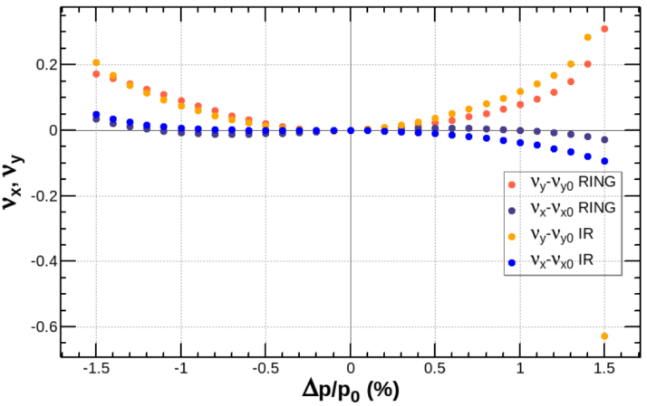
对撞区局部高阶色品校正更新背景
背景：
STCF v5.0 lattice对撞区可实现±1.5%动量带宽，但仍残余较大的垂直二阶色品和水平三阶色品，限制动量孔径；
对撞区还有较大的二阶色散泄露到全环，也可能限制偏能动力学性能
需要改进对撞区高阶色品

Slide 10
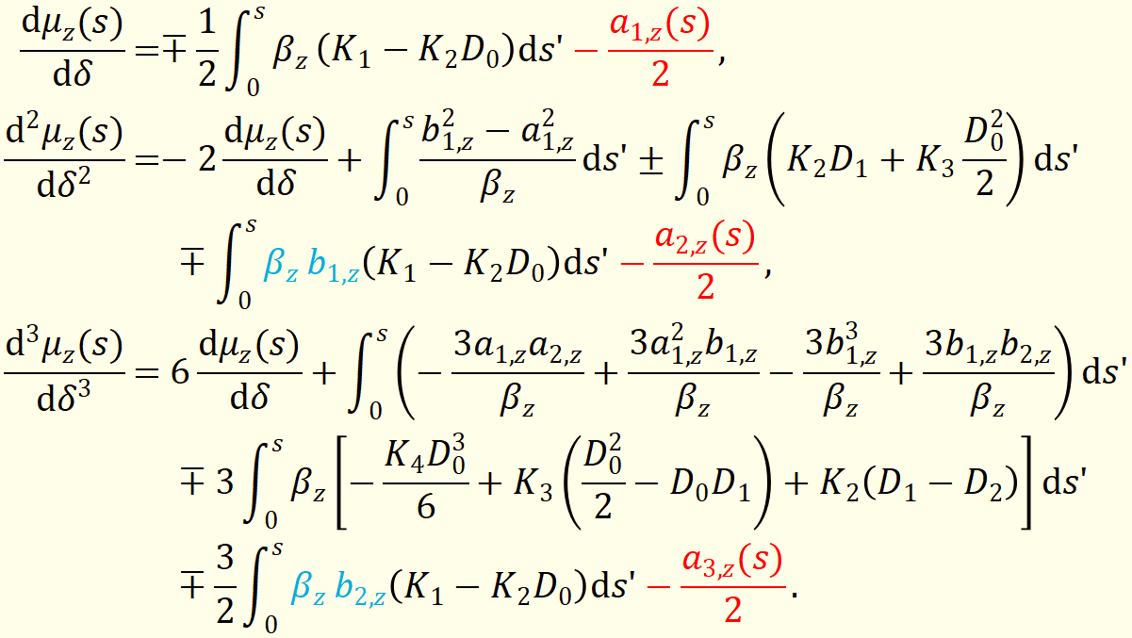
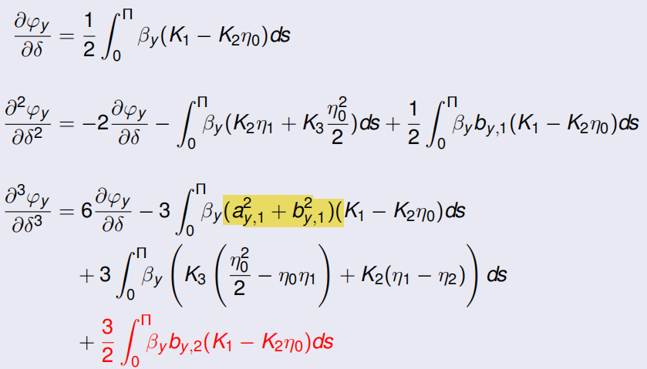
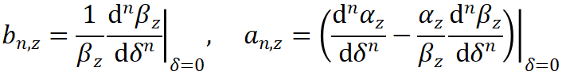

单次通过传输线局部高阶色品
参考Anton Bogomyagkov对周期性环的高阶色品推导^{[1]}, 传输线1到3阶色品(定义为相移μ_{z} 对于动量偏差δ的导数)如下:
单次通过传输线
周期性环
A. Bogomyagkov^{[1]}
高阶Montague函数 ^{[2]} 扩展如下：
High-order dispersion: D_{x}(δ)=D₀+D₁δ+D₂δ²
$$W_{n,z}=\sqrt{a_{n,z}^{2}+b_{n,z}^{2}}$$
−a_{n,z}/2 term appears for the single-pass system; all other terms equivalent to the ring case under periodic boundary conditions. (1st-order has been given ^{[3]})
[1] A. Bogomyagkov, IAS Program on High Energy Physics, Hong Kong,18-21 January, 2016. [2] B.W. Montague, CERN-LEP-Note-165, 1979. [3] Yunhai Cai, et al., PHYS. REV. ACCEL. BEAMS 25, 071001 (2022).

Slide 11
对撞区局部高阶色品校正策略
Chromaticity | Sources | Countermeasures
1st-order | quadrupole gradient deviation | sextupoles at dispersion
2nd-order | 1st-order beta-beating & 2nd-order dispersion at sextupole | octupoles or phase advances
3rd-order | 2nd-order beta-beating & high-order dispersion | decapoles or sextupoles at large β_{z}b_{2z}
4th- or 5th-order | … | Octupoles or decapoles at large β_{z}b_{2z}
对撞区需实现局部高阶色品校正(到3阶)，以增加对撞区动量带宽并尽可能减小Crab六极铁对动量偏差δ的依赖性
  1阶色品校正: 用CCY和CCX段相距-I map的S1Y和S1X六极铁对;
  2阶色品校正: 精细调节主六极铁对 S1Y和S1X到IP的相移;
    线性光学匹配实现
  3阶色品校正: 在IP第1、2镜像点处安装额外六极铁S3Y和S3X
    由于很小的β函数，S3Y和S3X引入很小的几何像差
在线性光学设计过程中便兼顾高阶色品校正的特殊光学需求

Slide 12
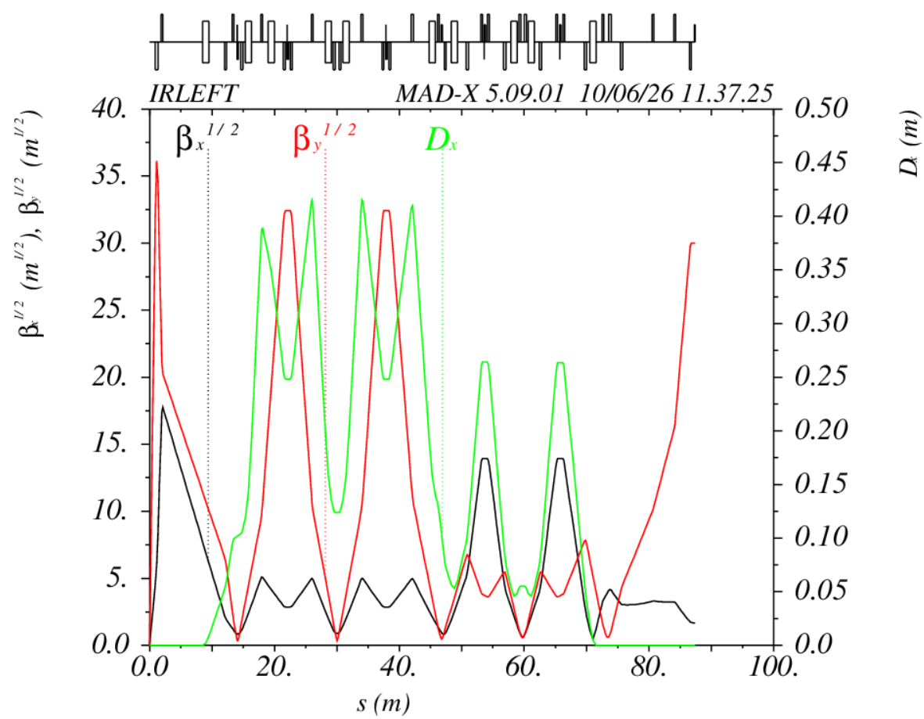
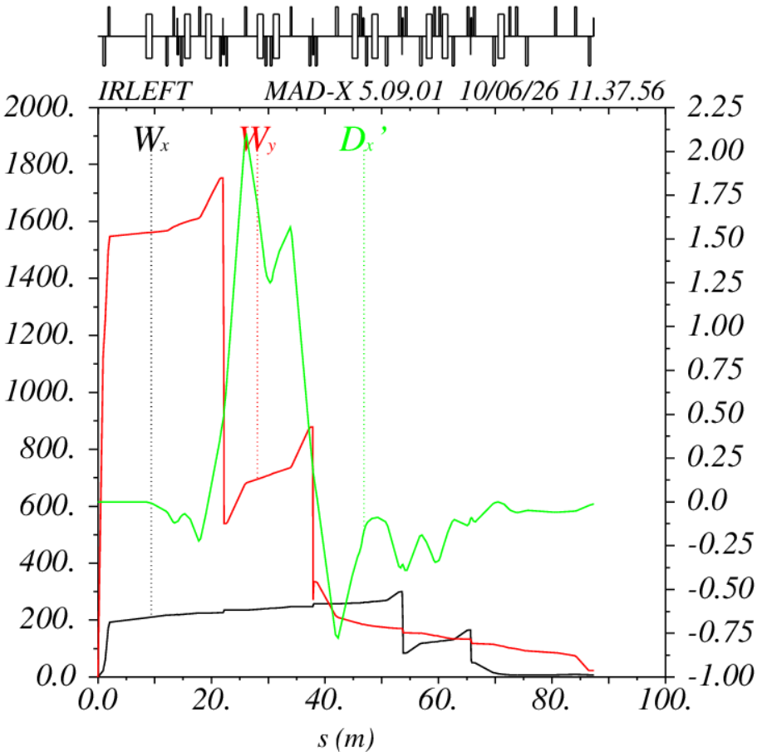
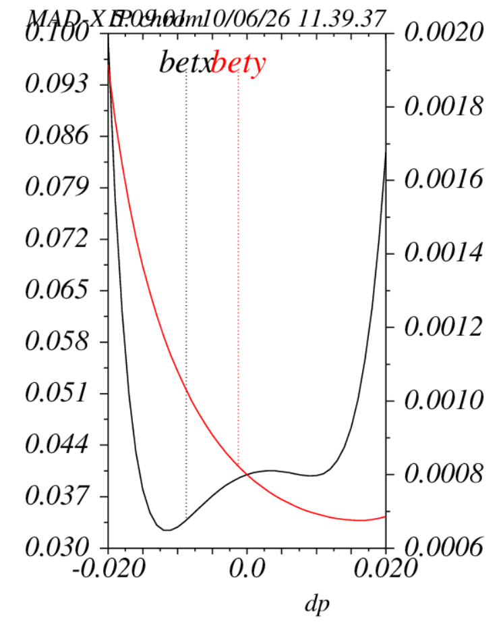
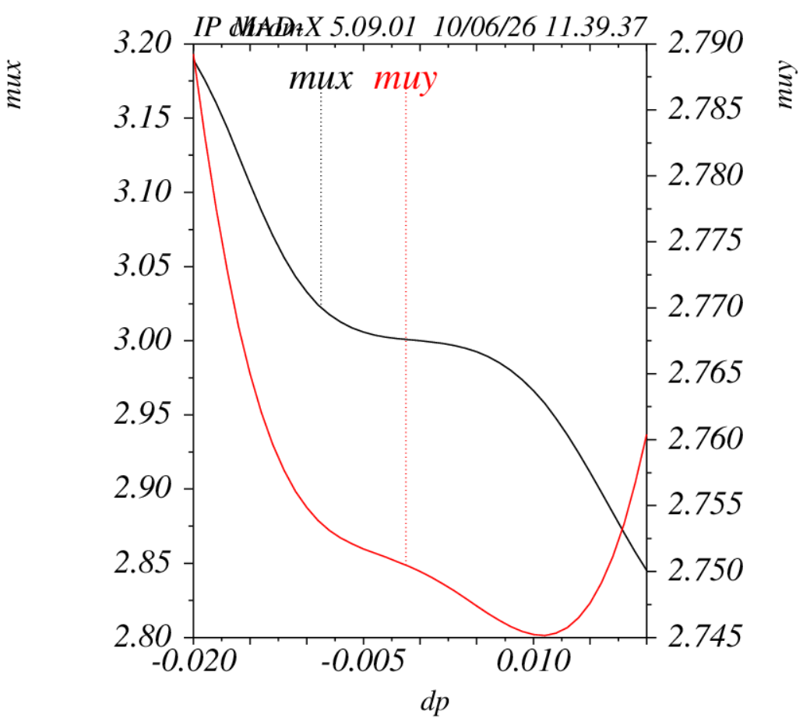
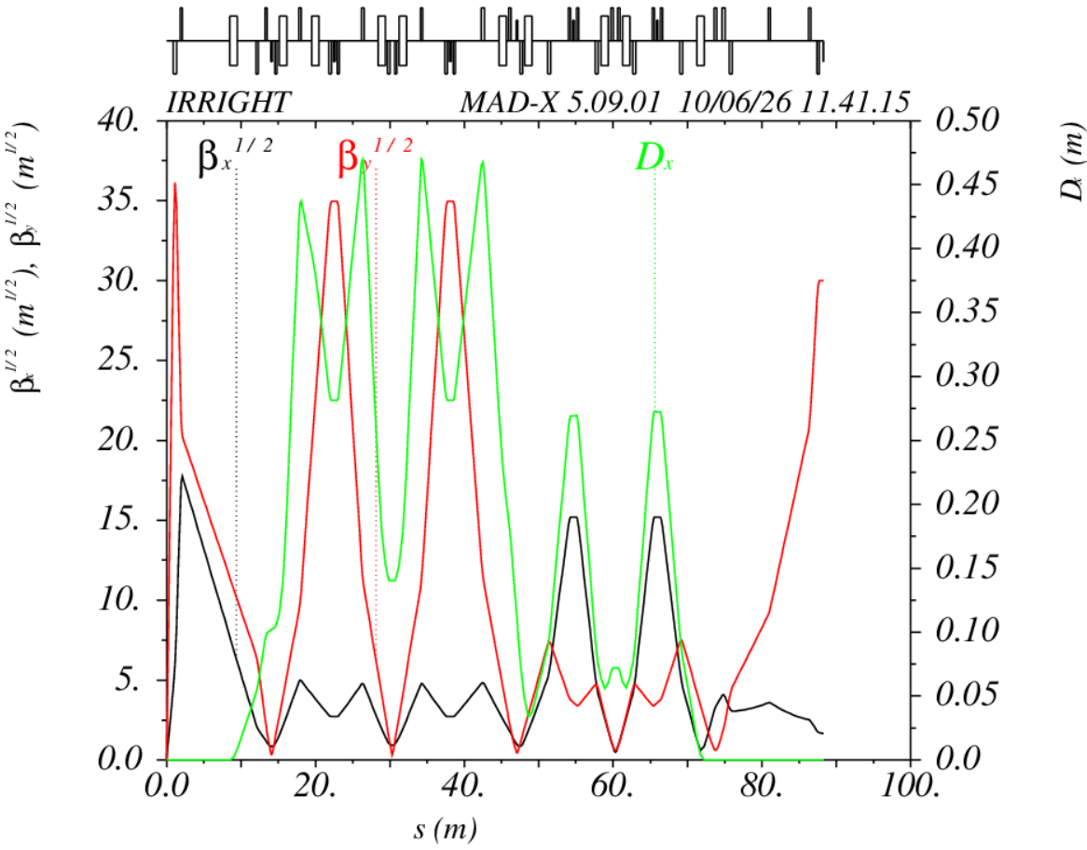
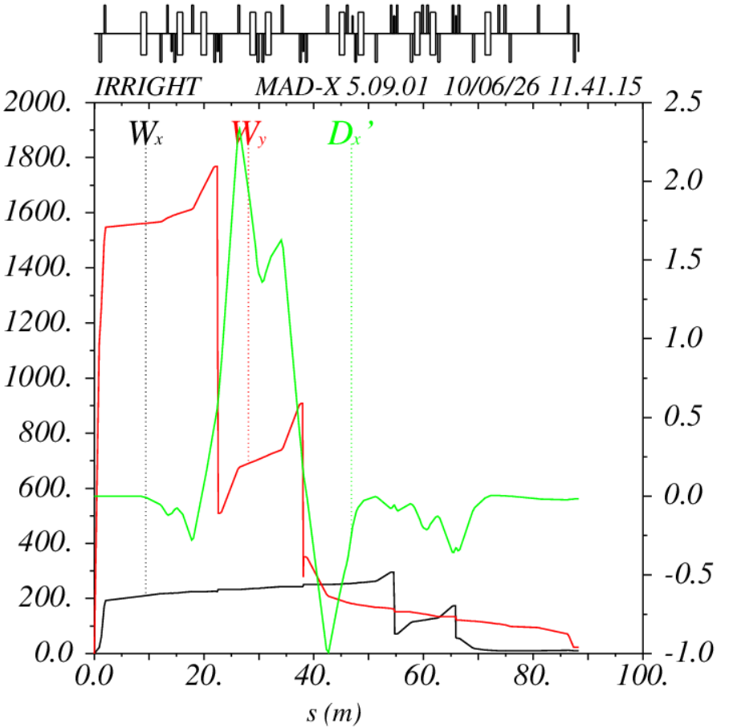
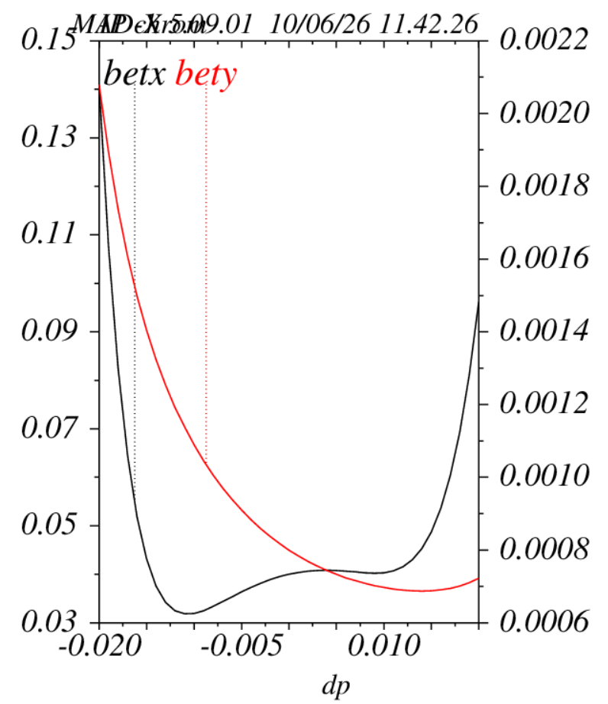
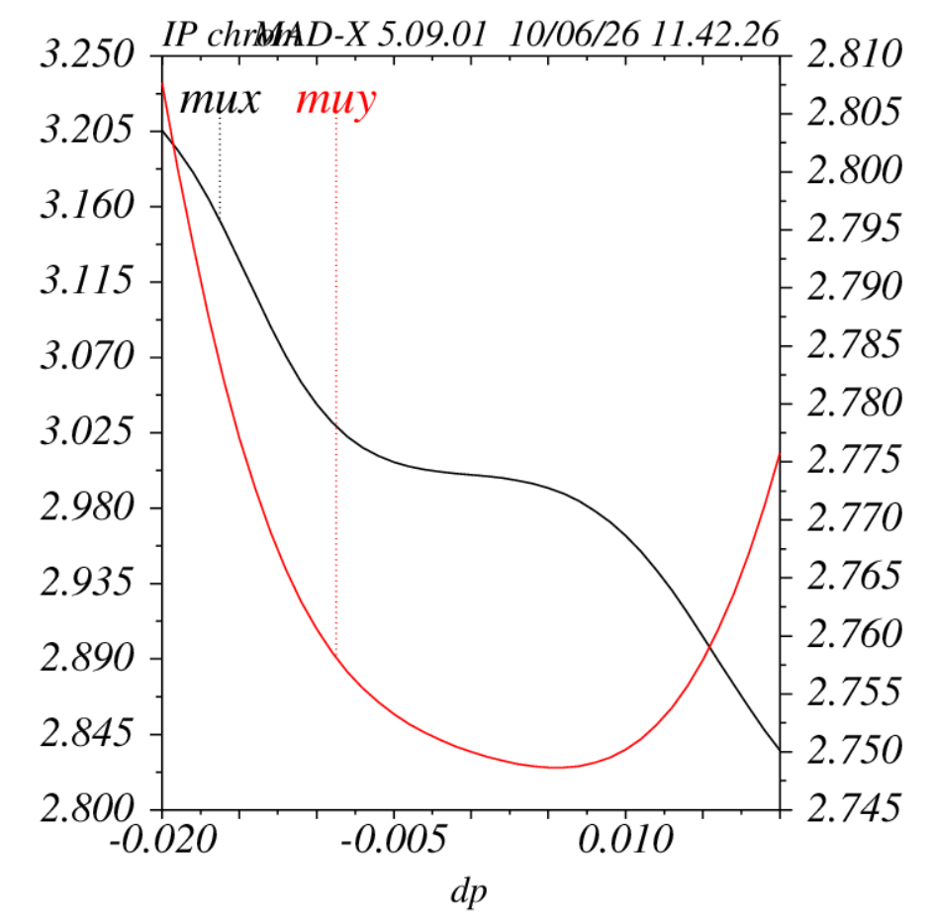
对撞区局部高阶色品校正
高阶色品优化后IRLEFT
二阶色散大小和斜率被很好控制；
垂直一二三阶色品被很好控制；
水平一二阶色品被很好控制，但水平三阶色品还有较大残余
高阶色品优化后IRRIGHT

Slide 13
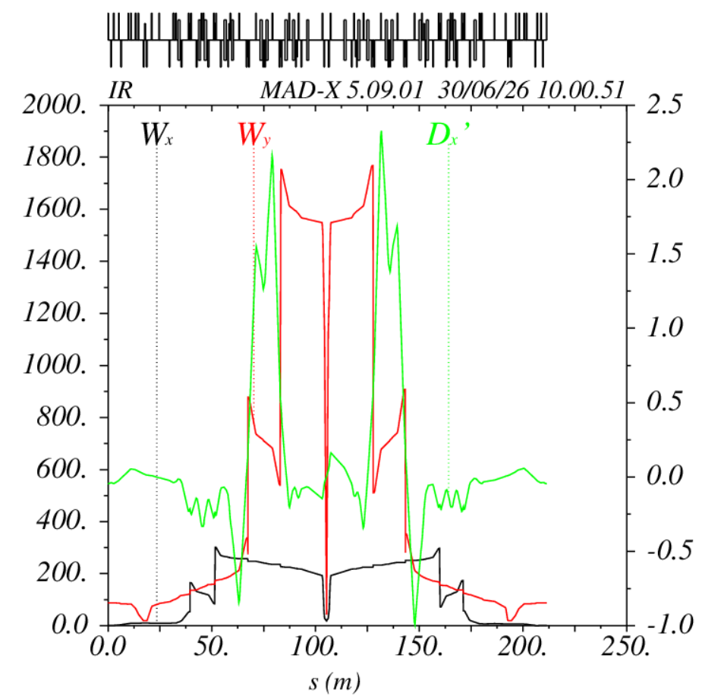
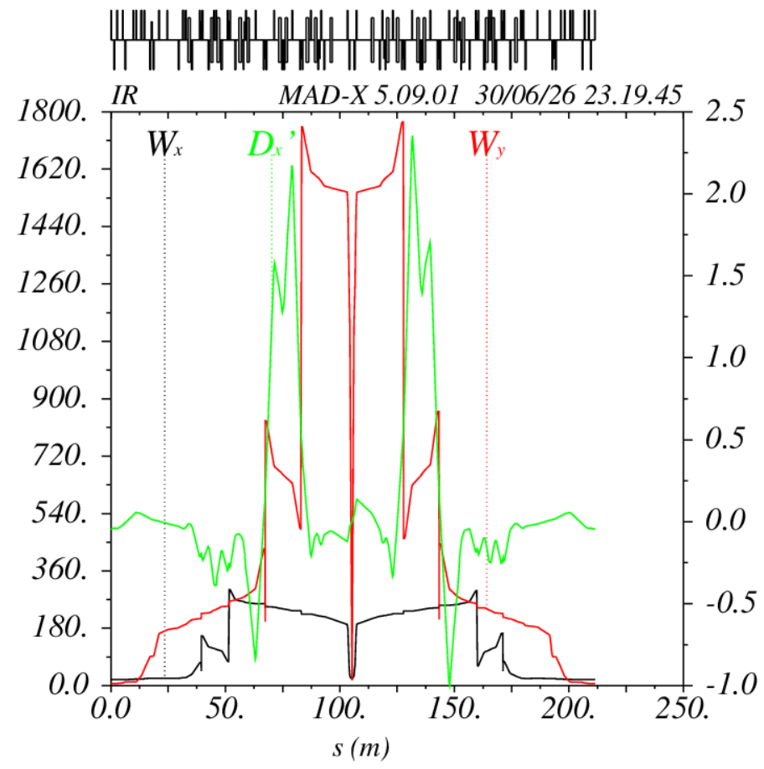
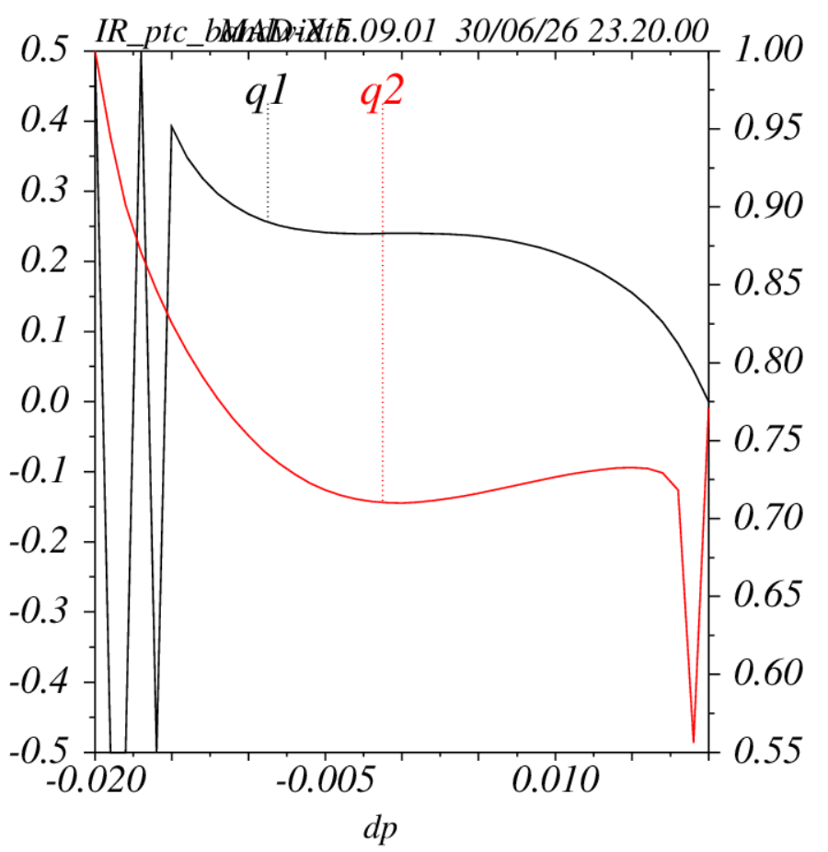
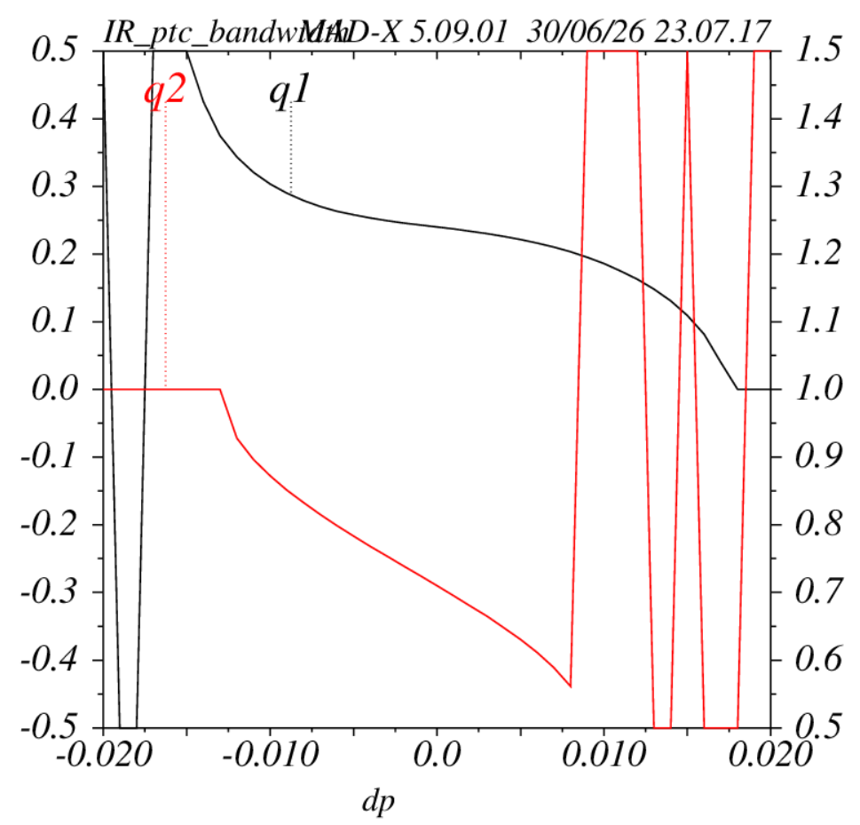
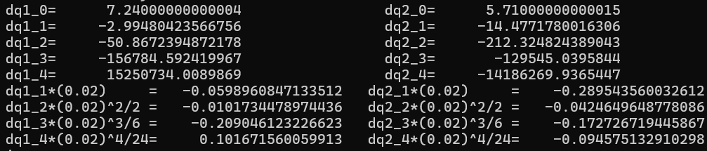
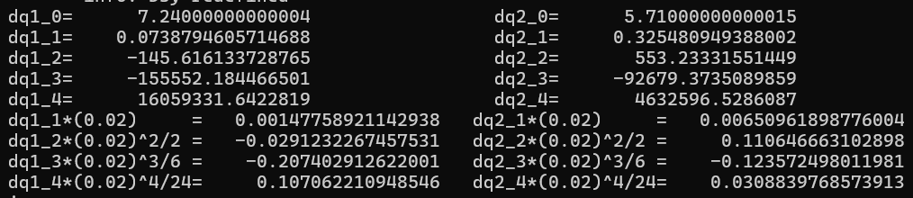
对撞区局部色品校正优化
优化对撞区主色品校正六极铁，增加对撞区动量带宽从[-1.5%,0.8%]到[-1.5%,1.8%]
对撞区动量带宽的进一步增加主要受残余水平三阶色品限制

Slide 14
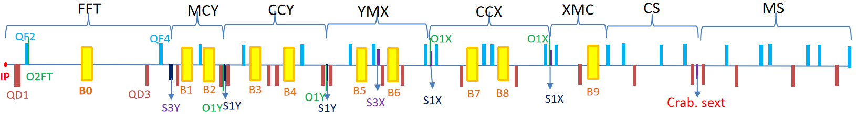
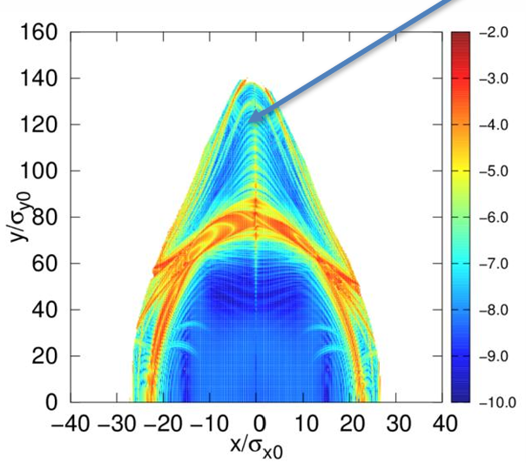
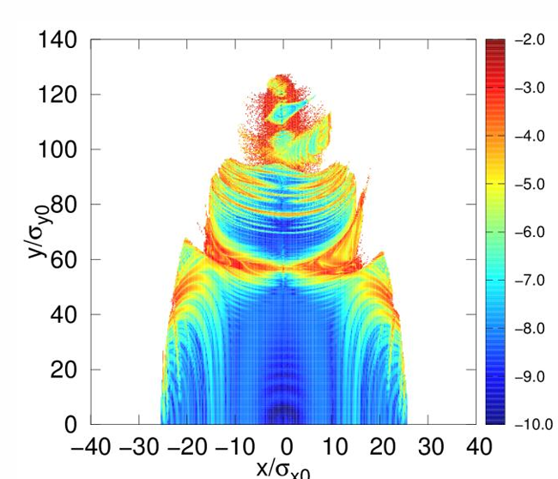
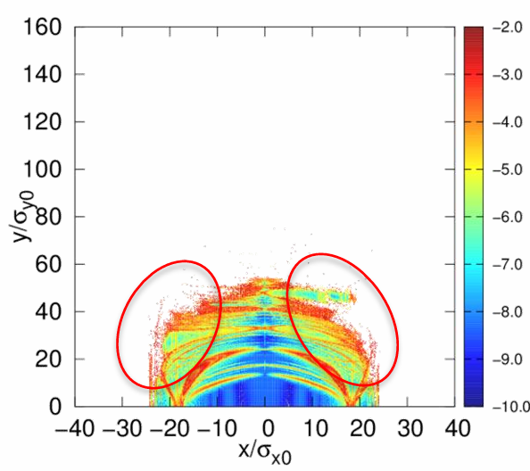
对撞区超导四极铁边缘场的影响与缓解
对撞区超导四极铁边缘场是全环所有磁铁边缘场最严重的
超导四极铁边缘场与Crab六极铁之间的干涉是动力学孔径DA下降的主要原因
鉴于四极铁边缘场的哈密顿量与八极铁哈密顿量的部分相似性:
优化补偿超导四极铁边缘场的八极铁线圈位置，DA很大程度上恢复
对称布局
非对称布局
最新布局
QF2
QF2
OCT2
OCT2
IP
OCT1
IP
OCT1
QD1
QD1
无边缘场
考虑边缘场
边缘场+最新补偿
Courtesy of 刘涛

Slide 15
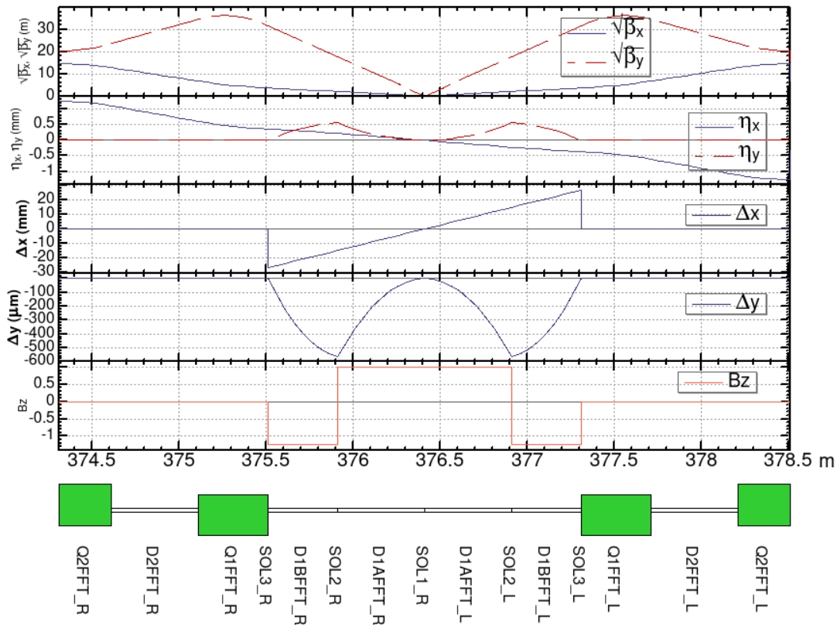
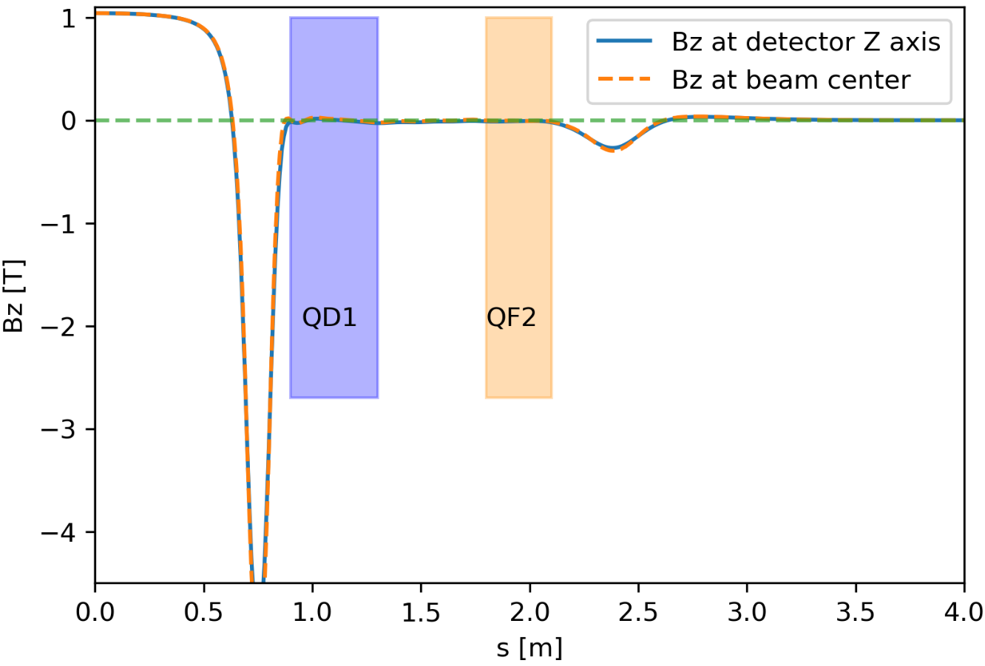
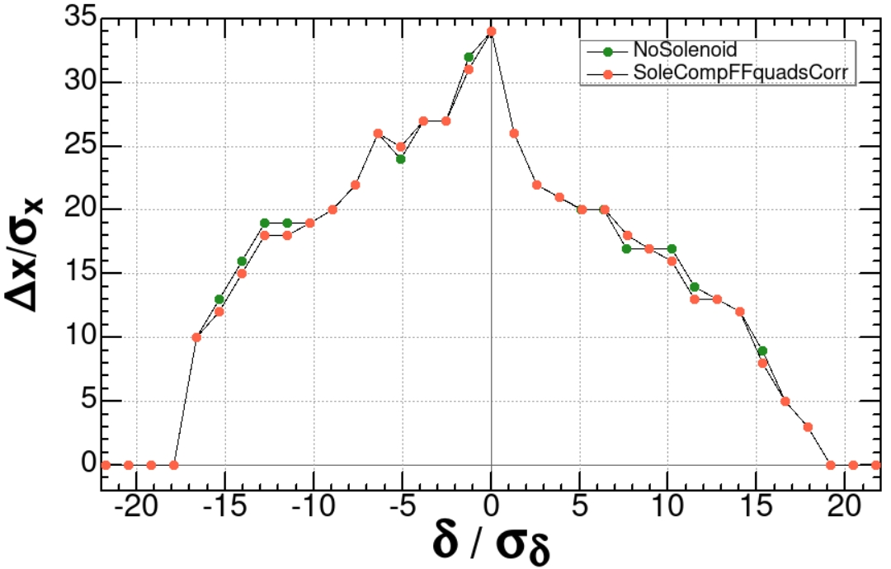
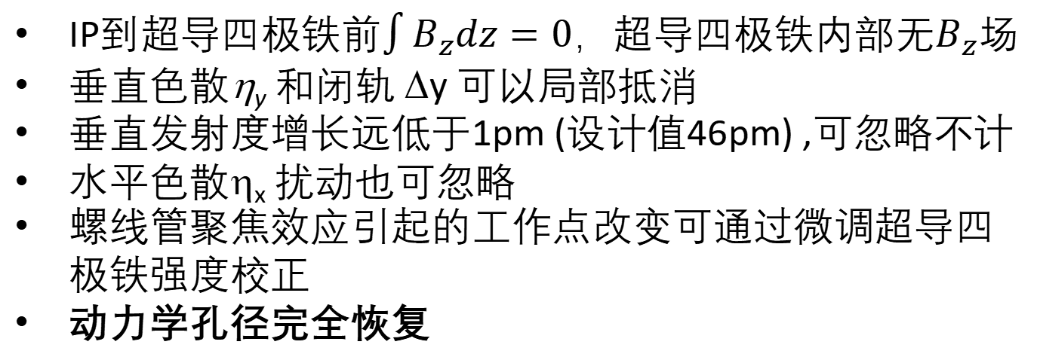
大交叉角下探测器螺线管场的补偿
局部完美补偿
实际螺线管补偿
IP到超导四极铁前$\int{B_{z}dz=0}$，超导四极铁内部无$B_{z}$场
垂直色散η_{y} 和闭轨 Δy 可以局部抵消
垂直发射度增长远低于1pm (设计值46pm) ,可忽略不计
水平色散η_{x} 扰动也可忽略
螺线管聚焦效应引起的工作点改变可通过微调超导四极铁强度校正
动力学孔径完全恢复
对补偿螺线管设计要求极高：
  需关注对闭轨、色散和动力学孔径等的影响
建模和模拟更加复杂，需进一步研究
V4.3
2026.06
Bz端部0.87m~200Gs

Slide 16

总 结
更新了(V5.0)对撞区光学设计 $β_{y}^{∗}=0.8mm$, $β_{x}^{∗}=40mm$
  调整对撞区双环最大间距到2m
  减小 Hx 到0.025m以内，以增大局部动量孔径LMA
优化了对撞区高阶色品，对撞区动量带宽超过±1.5%
  减小Crab六极铁处的二阶色散及其斜率几乎到0
  抑制了垂直二阶色品
改善了对撞区超导四极铁边缘场补偿方案，可大幅恢复动力学孔径
对撞区更加深入的非线性优化工作还需进一步展开
  进一步优化对撞区lattice，以更好地优化水平三阶色品
  详细地模拟优化实际螺线管补偿
Thanks for your attention!

